Slide 1
بنام خدا
نخاع

Slide 2
شروع از زیر بصل النخاع
در کانال مهره ای تا لبه تحتانی اولین مهره کمری ادامه دارد
در طول نخاع 31 زوج عصب از آن خارج می شود
ازاین 31 زوج عصب نخاعی ، 8 زوج گردنی ، 12 زوج پشتی ،5 زوج کمری ، 5 زوج خاجی و یک زوج دنبالچه ای هستند

Slide 3
اعصاب نخاعی در قسمت های بالاتر بصورت افقی از نخاع خارج می شوند
در پایین نخاع اعصاب به صورت عمودی پایین می آیند و دسته عصبی معروف به دم اسب را تشکیل می دهند
اعصاب نخاعی مختلط هستند و دارای رشته های حسی ، حرکتی و نباتی هستند
اولین عصب نخاعی فقط شامل رشته های حرکتی است

Slide 4
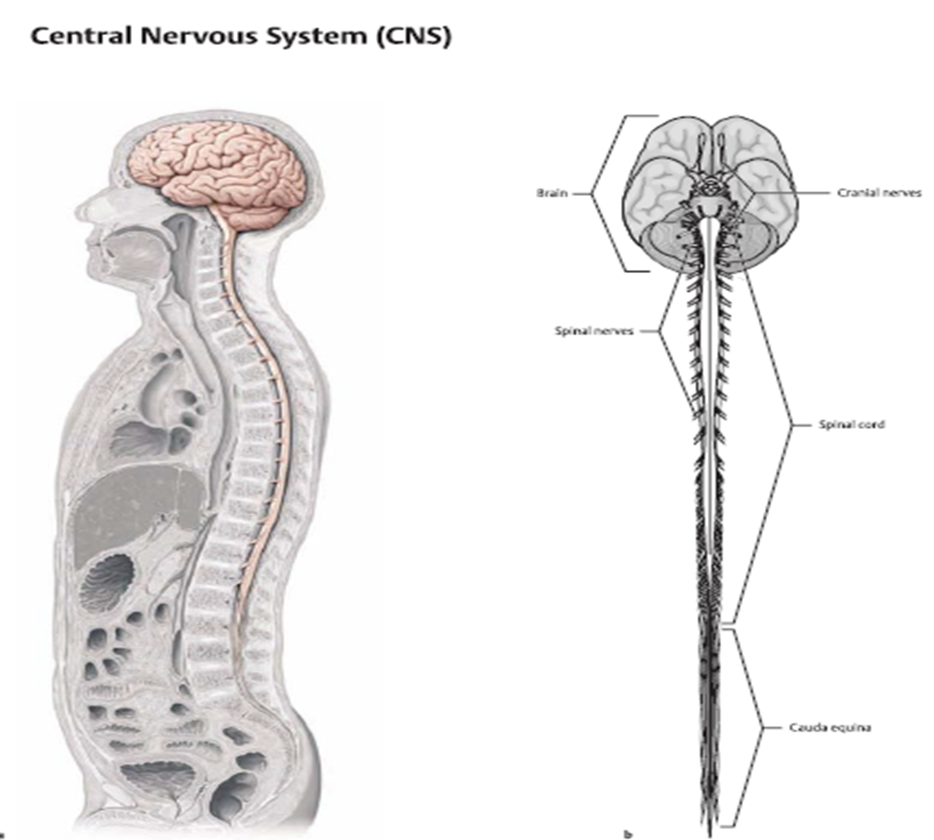

Slide 5
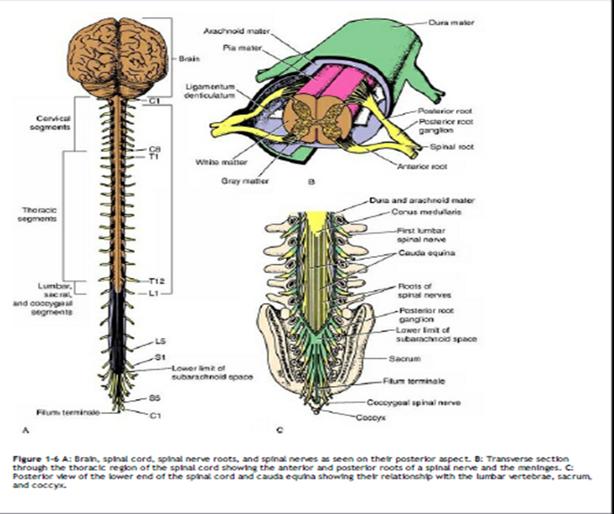

Slide 6
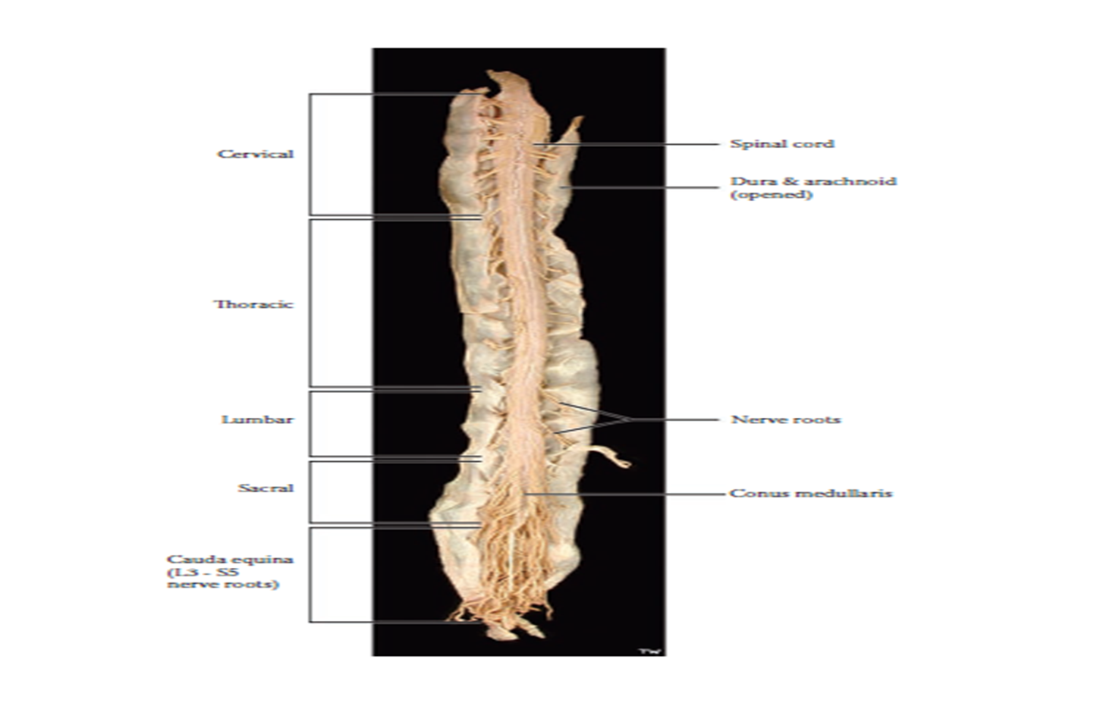

Slide 7
نورونها در وسط نخاع به شکل پروانه قرار گرفته و ماده خاکستری نخاع را تشکیل می دهد
در دور نورونها ماده سفید قرار گرفته که شامل اکسونهای میلینیزه است
ماده سفید نخاع محل عبور رشته های حسی ، حرکتی و ارنباطی است
نورونهای قسمت خلفی ماده خاکستری ⬅حسی
نورونهای قسمت قدامی ماده خاکستری ⬅حرکتی
نورونهای قسمت وسط ⬅ نباتی

Slide 8
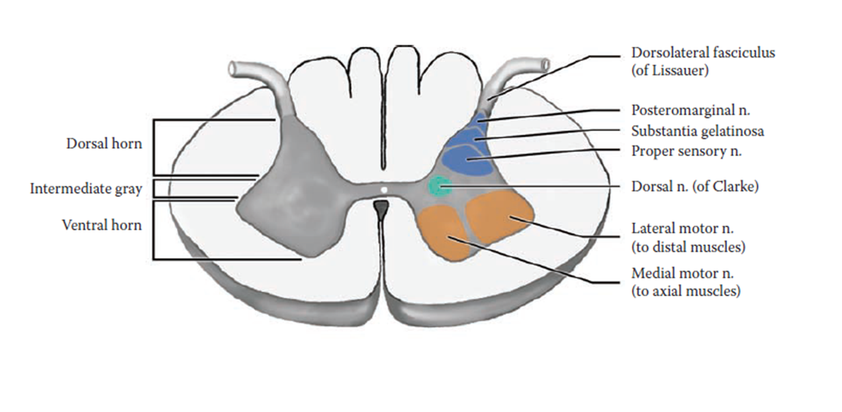

Slide 9
اطلاعات حسی بوسیله دندریتهای نورونهای حسی از تنه و اندامها گرفته شده ، از قسمت خلفی نخاع وارد آن می شوند
دستور حرکتی با آکسون نورونهای حرکتی ، از قسمت قدامی نخاع خارج می شوند
مجموعه این ریشه های خلفی و قدامی در هر طرف یک عصب نخاعی را تشکیل می دهند

Slide 10
اعصاب نخاع گردنی ⬅ گردن و دستها
اعصاب نخاع پشتی ⬅تنه
اعصاب نخاع کمری ، خاجی و دنبالچه ای ⬅ پاها

Slide 11
عملکرد
باز تاب ( رفلکس ) :ورودی حسی را مستقیما به خروجی حرکتی متصل می کند

Slide 12
ضایعات نخاع
ضایعه کامل نخاع در هر سطحی که باشد از آن سطح به پایین بطور کامل فلج و بی حس می شود.
فلج از نوع اسپاستیک
افزایش رفلکس های وتری
بروز علامت بابنسکی

Slide 13
بیماریهای با منشا نخاع
بیماری فلج اطفال :
صدمه نورونهای آلفا
فلج شل
آتروفی عضلانی

Slide 14
بیماری تابس :
در اثر بیماری سیفیلیس
صدمه قسمت خلفی ماده سفید نخاع
ازبین رفتن رشته های مربوط به حس عمقی ادراکی

Slide 15
بیماری نورون حرکتی :
صدمه نورون حرکتی فوقانی : فلج اسپاستیک
صدمه نورون حرکتی تحتانی : فلج شل

Slide 16
فلج اسپاستیک ارثی پاها :
علائم صدمه نورون حرکتی فوقانی
فلج اسپاستیک

Slide 17
بیماری آتروفی عضلانی نخاعی :
علائم شبیه فلج اطفال
ناشی از یک بیماری تحلیل برنده
بروز علائم بصورت تدریجی و مزمن

Slide 18
بیماری اسکلروز جانبی آمیوتروفیک :
صدمه در سراسر نخاع
پیشرونده
فلج اسپاستیک

Slide 19
بیماری دژنرسانس نخاعی – مخچه ای :
فلج
از بین رفتن حس های عمقی
آتاکسی

Slide 20
بیماری شارکو – ماری – توث :
بیماری ارثی
ضعف و آتروفی عضلانی
ازبین رفتن حس عمقی

